Slide 1
실험 연습

Slide 2
실험이 끝났습니다.
생각나는 단어를
모두 적어주세요.
학습
안부
상황

Slide 3
실험 시작

Slide 4
실험이 끝났습니다.
생각나는 단어를
모두 적어주세요.
종이
소음
사과
교수
인사
초대
양말
배우
용기
완성
사탕
베개
시계
웃음
눈썹
아기
청소
사슴
호미
칠판
총알

Slide 5
보고서

Slide 6
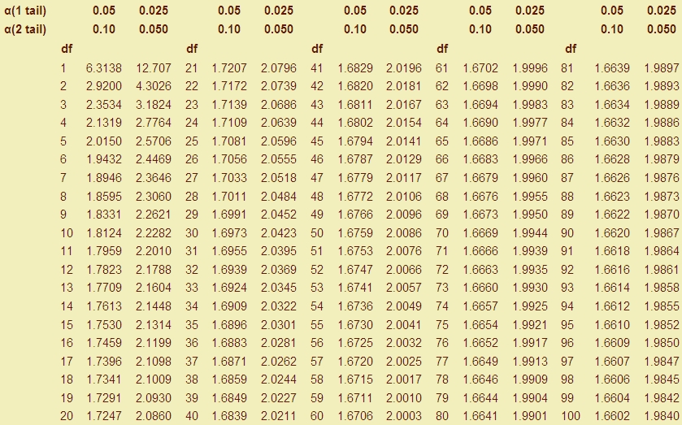
t값이 얼마나 큰지 알아보자.
계산한 t값이 1.9840보다 크거나
-1.9840보다 작다.
→ 유의하다
(집단 간 차이가 있다는 뜻임)

Slide 7
*는 유의하면 제시
(유의하다
=집단 간 차이가 있다)
유의하지 않으면 *은 빼고
t값만 적으세요.
결과표 제시
표 1. 초두효과를 알아보기 위한 t검증
 | 집단 1 | 집단 2 | t
평균 | 0.00 | 0.00 | 0.00*
표준편차 | 0.00 | 0.00
표 2. 최신효과를 알아보기 위한 t검증
 | 집단 2 | 집단 3 | t
평균 | 0.00 | 0.00 | 0.00*
표준편차 | 0.00 | 0.00

Slide 8
서론
방법
- 참가자
- 측정도구
- 실험절차
- 분석방법
결과
- 결과 제시 & 결과 기술 ( 표 / 그래프 )
논의
-결과에 대한 설명
-실험의 한계
5. 참고문헌
6. 부록(원자료 제시)
X축: 계열 위치
Y축: 회상률(%)

